Slide 1


码牛学院
代码成就人生
《android移动互联网高级开发》
VIP正式课
用代码码出自己牛逼的人生
Notes:
1、 开场白

Slide 2
android移动互联网高级开发
码牛学院-用代码码出精彩的人生

Slide 3





讲师介绍
David 老师 复旦大学工程硕士，原Oppo资深研发工程师，网易特邀Android讲师，
Zee老师 中南大学计算机信息专业毕业，前新浪架构师，58同城项目负责人
River老师《Android开发入门与实战第二版》作者之一
Andy 老师 华中科技大学计算机相关专业硕士，腾讯架构师
Damon老师 前三星研发高级工程师
David老师QQ：1051917835

Slide 4


报名咨询
技术问题加David老师
QQ:1051917835
Notes:
https://baijiahao.baidu.com/s?id=1609373471994487281&wfr=spider&for=pc

Slide 5
今晚课题
H264 H265码流深度分析
深挖视频底层原理
视频流H264 H265的组装原理切片NAL单元
I帧 P帧 B帧 深度详解
切片slice与宏块，运动矢量
H264与H265的区别与面试题
精彩内容 20:05准时直播分享干货
码牛学院-用代码码出牛逼人生

Slide 6
音视频应用
01
02
03
04
直播（腾讯课堂 哔哩哔哩）
音视频通话（微信）
短视频与视频特效（抖音）
视频媒体平台（芒果TV）
Notes:
4、 课程目标

Slide 7
为什么要学习音视频(就业前景)
开发薪水： 定义在boss直聘公开统计中音视频行业的工资15k-30k占30%，30k-50k 占45% 50k-65k 占20% 60k以上5%。主要分布在30k-50k之间
就业机会： 就业场景分布广。码牛学院有很多学员中就职于全国各大公司。从事音视频相关产品开发
开发前景： 就随着5G 落地，音视频在互联网 中的比重越来越高，5G宽带的提速，必然加速整个音视频领域的应用，未来音视频人才缺口达30万，音视频高端领域严重短缺

Slide 8
为什么要学习音视频（竞争力）
核心竞争力： 定义音视频是程序界的皇冠。掌握音视频 意味着拿到通往未来的船票。不用担心
会被其他人替代。音视频是有门槛的。是与其他人拉开差距的分水岭
高端人才相当缺乏： 就boss直聘中，北上广深很多年薪50w-70w的音视频开发岗位，常年招不到人，月薪2-3万 大多是刚从事音视频入门级开发者
技术迭代慢： 就H264编码从95年成为标准至今 ，都在使用。比较偏底层技术。底层技术几十年不会有太大的改变

Slide 9
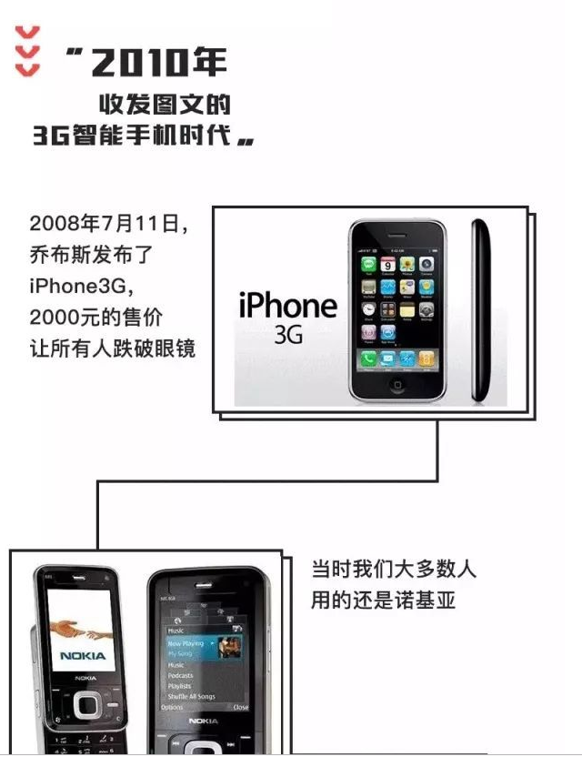
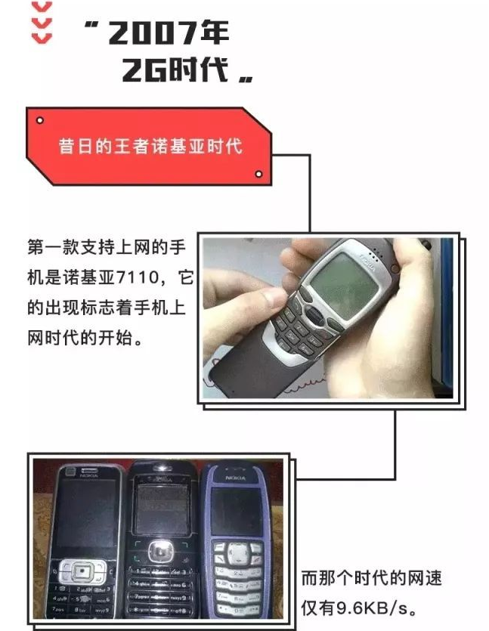
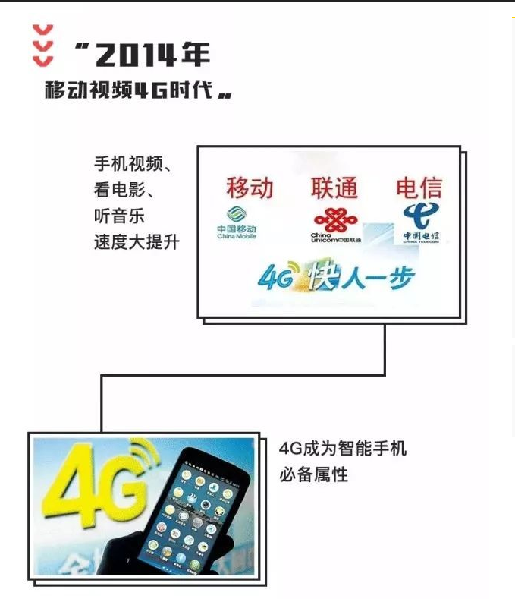

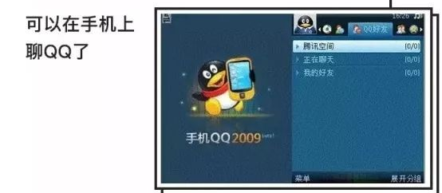
2G 3G 4G 5G的变革
5G 时代即将到来，
对企业和个人有哪些变化呢？
第一个就是传播方式改变，
以前的传播在3G时代4G时代，
主要靠文字、靠图片、靠声音
2G的时候我们只能打电话聊天
3G到来 重塑人们沟通方式，诞生一系列巨头 腾讯 facebook 阿里巴巴
2G 时代看小说，
3G 时代舔美图，
4G 时代看视频，
5G 时代……
带来更快的连接速度，
带来更低的延迟。
5G来临后，
传播路径和载体将会以视频为主，
2019年，5G商用将会全面普及，
未来一定是音视频时代为主。
4G 进入短视频时代
诞生抖音 字节跳动

Slide 10
你为什么学习音视频学不好
课程小结
音视频的博客，内容很多，所有的内容会告诉你使用FFmpeg Api 和MediaCodec的使用
学完后发现并没有完整形成自己的技术体系。音视频开发的核心在于音视频。
音视频最难的部分是 编码，编码理解清楚了，关于音视频那套Api自然而然的就理解了。
是谁对音视频来进行编码呢，对！就是H264 对H264的理解程度，可以转换城你对整个音视频技术的理解深度
Notes:
https://baijiahao.baidu.com/s?id=1609373471994487281&wfr=spider&for=pc

Slide 11
01
今晚开启你的瓶颈
----------坐上老司机的车，带你稳稳的走上秋明山

Slide 12
音视频面试的那些事
1 什么是封装格式，视频的压缩数据是什么
5 解码顺序和播放顺序是一样的吗
2 视频为什么需要进行编码，编码的意义是什么(那些内容何以压缩和编码)
6 宏快是什么，为什么有宏快
3 硬编码与软编码有什么区别
7 如何从码流片段中解析出完整一帧
2 I帧 B帧 P帧的区别是什么
8 直播中I帧间隔如何设置，短视频中又如何设置
3 硬编码与软编码有什么区别
4 什么是GOP序列，抖音的GOP序列一般多大

Slide 13





什么是音视频
RMVB
MP4
RMVB
AVI
FLV

Slide 14
什么是H264
定义: 对摄像头采集的每一帧视频需要进行编码，由与视频中存在空间和时间的冗余， 需要用算法来去除这些冗余。H264是专门去除这些冗余的算法，我们把这种算法称为H264编码
H264是新一代的编码标准，以高压缩高质量和支持多种网络的流媒体传输著称
应用: 像大多数看到的视频，如苍老师的电影，如rmvb avi mp4 flv 大都是由h264进行编码
当然也会有不同的 如 mpeg4 vp9 这样比较冷门的编码
无论是h264 mpeg4 vp9 都是基于宏块的方式进行编码，原理是一样的，只不过实现的算法
不一致罢了

Slide 15
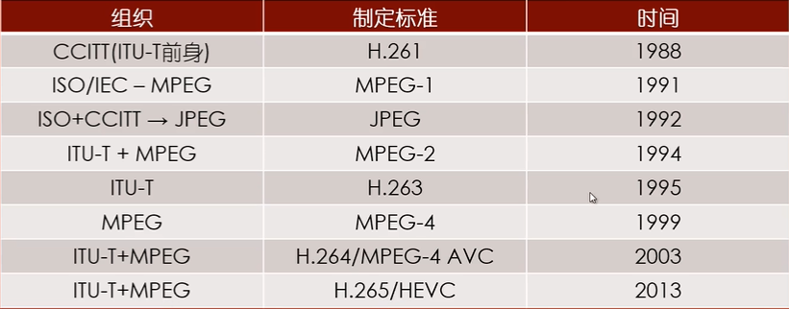
两大电信联盟

Slide 16



H264编码
少林派
武当派
国际电信联盟(ITU-T)
国际标准化组织(ISO)
H261 H262 H263 H264
MPEG1 MPEG2 MPEG4

Slide 17

在江湖打了10年
少林派
武当派
H264 MPEG4 AVC

Slide 18
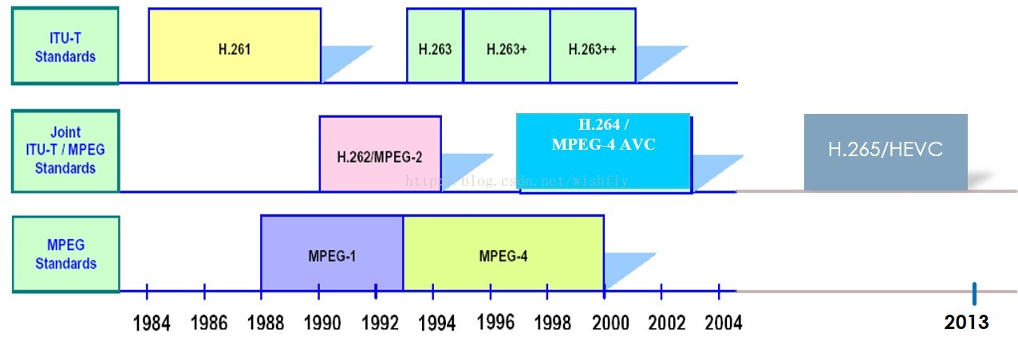
ITU-T 视频编码发展历程
H.264，也叫MPEG-4 AVC，或者avc，这三者是等价的

Slide 19
其他参与者
Google（VP8/VP9）
Microsoft (VC-1)
国产自主标准: AVS/AVS+/AVS2

Slide 20
视频编码历史
H.26X系列（由ITU[国际电传视讯联盟]主导）
H.261：主要在老的视频会议和视频电话产品中使用
H.263：主要用在视频会议、视频电话和网络视频上
.264：H.264/MPEG-4第十部分，是一种视频压缩标准，一种被广泛使用的高精度视频的录制、压缩和发布格式。
H.265：高效率视频编码是一种视频压缩标准，H.264/MPEG-4的继任者。可支持4K分辨率甚至到超高画质电视，最高分辨率可达到8192×4320（8K分辨率），这是目前发展的趋势，尚未有大众化编码软件出现

Slide 21
H261奠定的技术
帧内编码
第一次 根据帧内的像素趋于统一 而采用帧内预测编码技术
帧间编码(运动补偿)
使用以宏块为基础的运动补偿预测编码技术，从当前宏块从参考帧中产兆最佳匹配宏块
环路滤波器
实际上是一个数字低筒滤波器，滤除不必要的高频信息

Slide 22
02
为什么需要对视频进行编码

Slide 23

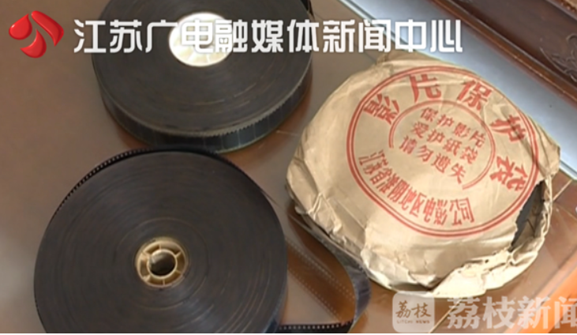

可不可以将每一帧保存到文件，音频再单独保存呢
课程小结
第一帧
第二帧
第三帧
第四帧
第五帧
第六帧
第七帧
在早期的，拍摄视频。放映视频的电影院中，确实是通过保存每一帧的画面数据，音频数据单独存放，来达到保存视频文件的效果。一个胶卷30公斤重，可见保存视频数据如此难。
Notes:
https://baijiahao.baidu.com/s?id=1609373471994487281&wfr=spider&for=pc

Slide 24
为什么视频需要编码
课程小结
第一帧
第二帧
第三帧
第四帧
第五帧
第六帧
第七帧
未经编码的数字视频的数据量巨大
存储困难: 一张DVD或者1G的磁盘只能存储几秒钟的未压缩数字视频。
传输困难：1兆的带宽传输一秒的数字电视视频需要大约4分钟。
编码
=
压缩
Notes:
https://baijiahao.baidu.com/s?id=1609373471994487281&wfr=spider&for=pc

Slide 25
视频中哪些地方可以进行压缩
空间冗余
图像相邻像素之间有较强的相关性
时间冗余
视频序列的相邻图像之间内容相似
哪些信息能压缩
不同像素值出现的概率不同
编码冗余
视觉冗余
人的视觉系统对某些细节不敏感
知识冗余
规律性的结构可由先验知识和背景知识得到

Slide 26
02
音视频组成

Slide 27


什么视频文件
AVI
RMVB

Slide 28





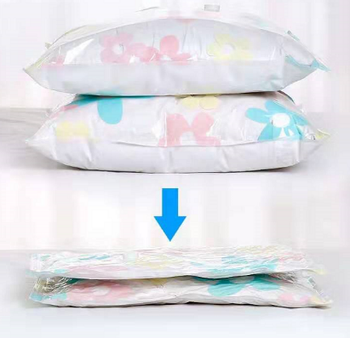
封装格式与编码格式
Yuv 数据
H264编码
摄像头麦克风采集数据
封装格式(MP4 RMVB)
没有压缩的被子
压缩的被子
棉花
放到纸箱中
没有压缩的枕头
压缩的枕头
PCM数据
AAC编码

Slide 29
03
如何解码

Slide 30
音视频面试的那些事
1 什么是封装格式，视频的压缩数据是什么
5 解码顺序和播放顺序是一样的吗
2 视频为什么需要进行编码，编码的意义是什么(那些内容何以压缩和编码)
6 宏快是什么，为什么有宏快
3 硬编码与软编码有什么区别
7 如何从码流片段中解析出完整一帧
2 I帧 B帧 P帧的区别是什么
8 直播中I帧间隔如何设置，短视频中又如何设置
3 硬编码与软编码有什么区别
4 什么是GOP序列，抖音的GOP序列一般多大

Slide 31
03
视频编码原理

Slide 32
音视频编码鼻祖H261
块结构的混合编码
第一种采用 “块结构的混合编码” 方案的编码标准
目的
视频会议 可视电话 等低码率 视频传输
数据格式
公共中间格式， 各国电视制式不统一，无法互通， 在使用H261进行编码之前，首先转换成CIF格式解码，每一帧分辨率CIF：352*288 176*144

Slide 33
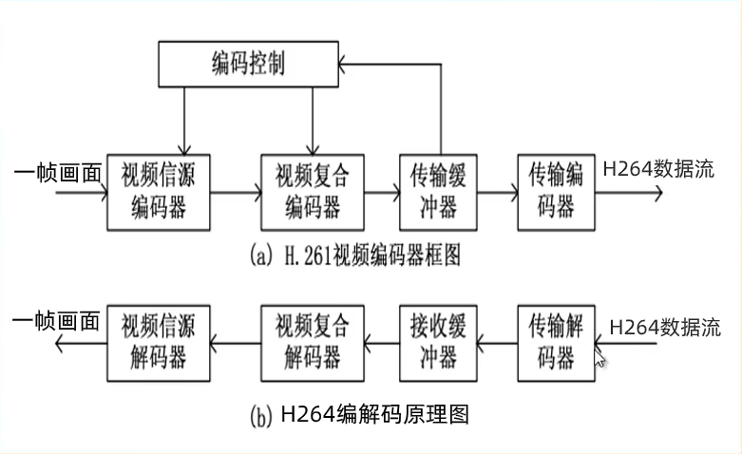
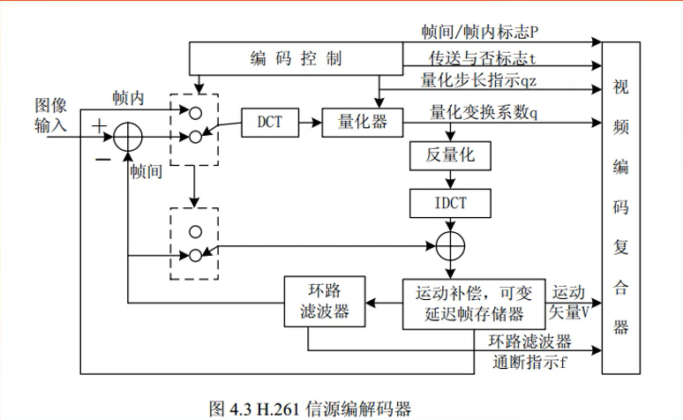
视频编码器
视频编码器的主要作用，就是把摄像头捕捉的yuv数据编码成H.264原始码流
至于为什么是yuv，因为是因为视频编码格式（H.264/H.265）依赖 YUV，并且 YUV 数据量更小，能减少存储和带宽压力。
https://blog.csdn.net/liuzhuo13396/article/details/146586197

Slide 34
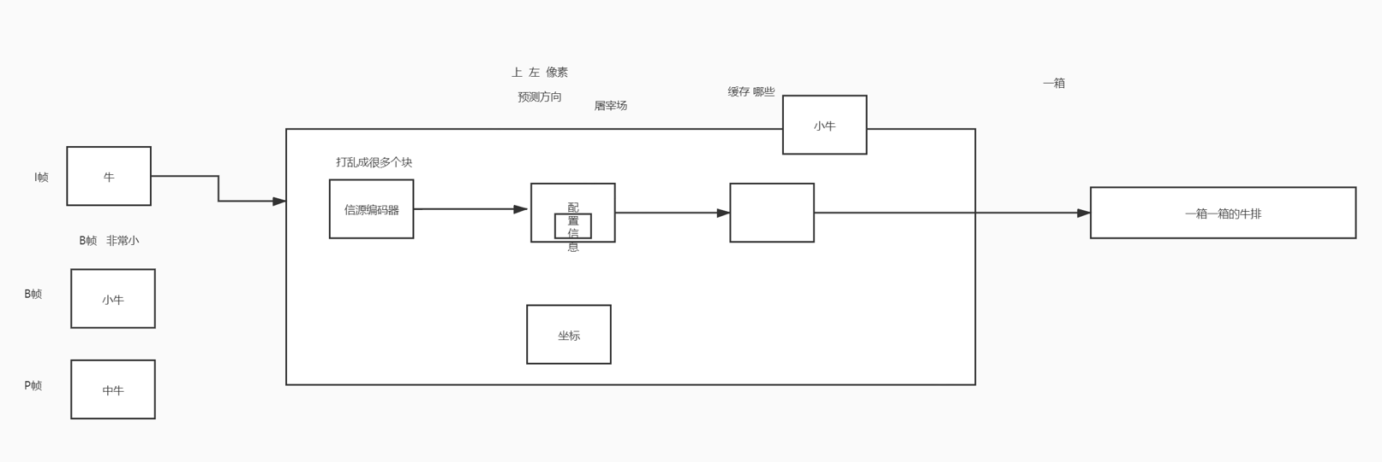
视频编码器（补充1）
我们可以把视频帧帧内编码的过程当作是一个屠宰场，一头牛是摄像头捕获的一帧，
我们给屠宰场输入很多很多的牛，最终我们将输出一箱一箱的牛排，也就是H.264原始码流
当然啦，这里的牛其实每一个都是一样大的，也就是我们输入的每一帧都是一样大的，
之所以要叫大牛小牛，是因为他们的身份地位不一样，也就是我们在输入前会通过分组将其分为I，P，B帧，不同类型的帧最终保存的数据量大小不一样

Slide 35

视频编码器（补充2）
一头牛首先传给信源编码器，信源编码器基于块结构编码，作用是根据算法将一帧图片打乱成很多16×16或者8×8的宏块，或者更小的子块
相当于将一头牛根据不同部位切成T骨，牛肋条，菲力牛排等等。
随后将这些宏块和子块传给视频复合编码器。那这些宏块该怎么保存呢？当然不是保存该宏块的每一个像素的信息，而是保存该宏块的亮度和色度预测信息，
比如该宏块上方和左方的所有像素，以及亮度和色度的预测模式（这个是帧内预测做的）
（我们可以将上面那段话理解成：视频符合编码器会记录块的宽，高；定义起始点和终止点，起始点颜色和终止点颜色以及起始点到终止点的颜色变化方程）
比如上面这张红色的图片，假设这一张图就是一个块，我们会记录这张图片上方和左方所有的像素信息，然后还会记录这张图的亮度和色度的预测方向，
这样我们就能根据很少的信息推到出整张图片的像素，相当于记录每一个牛排的形状，类型，做法
接下来我们会把编码后的块传给传输缓冲器，对于第一帧（I帧，可以理解成大牛）而言，刚好可以凑一箱牛排，所以无需缓冲，会直接传给传输编码器，
而对于小牛（B帧）而言，它依赖于I帧和P帧，但此时我们先前只有I帧的记录，信息不够，所以就需要在传输缓冲器中等待一会，直到下一个P帧来临，
此时当P帧经过缓冲区时便会通知B帧通过编码控制重新输出出来，凑够一箱牛排
从上面我们可以看出，视频帧输入的顺序一定是I帧->若干B帧->P帧，但是输出顺序是I帧->P帧->若干B帧，当P帧路过传输缓冲器时，
一定会先让缓冲器中所有的B帧都输出到H264码流中，然后再接受摄像头传来的新的帧

Slide 36
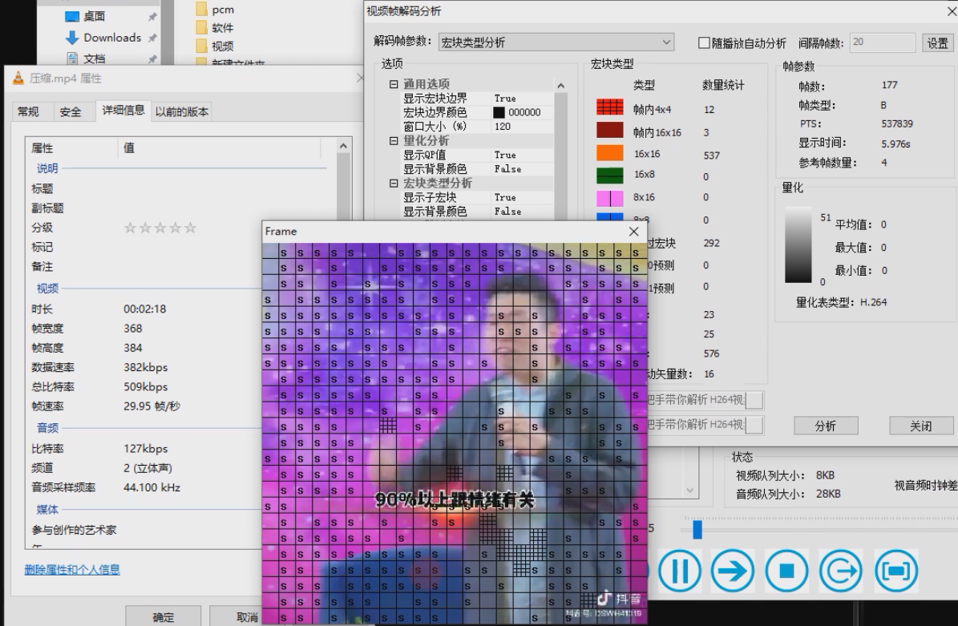
视频编码器（补充3）
问题一：如果一帧画面无法被完整的分为16×16的宏块该怎么办？
如图，我们可以发现：该视频的宽度是368，368/16=23，386/16=24，正好可以被分成这么多宏块，
如果我有个视频的宽度是369，高度是387该咋办呢？此时编码器便不会对多余部分进行编码，而是直接记录多余的像素信息到H264码流中
以上我们就介绍了宏块的划分以及编码，我们把对于宏块的压缩成为帧内压缩。对于每一个宏块而言，我们原本需要记录16×16个像素，但通过帧内压缩，
我们可以只记录15个像素以及亮度和色度的预测模式，存储信息大大减少
当然啦，除了帧内压缩，还有帧间压缩，帧间压缩大致指的是：在第二帧的视频复合编码器中，寻找第二帧中的每一个宏块在第一帧中的位置，并记录其位置的差值

Slide 37
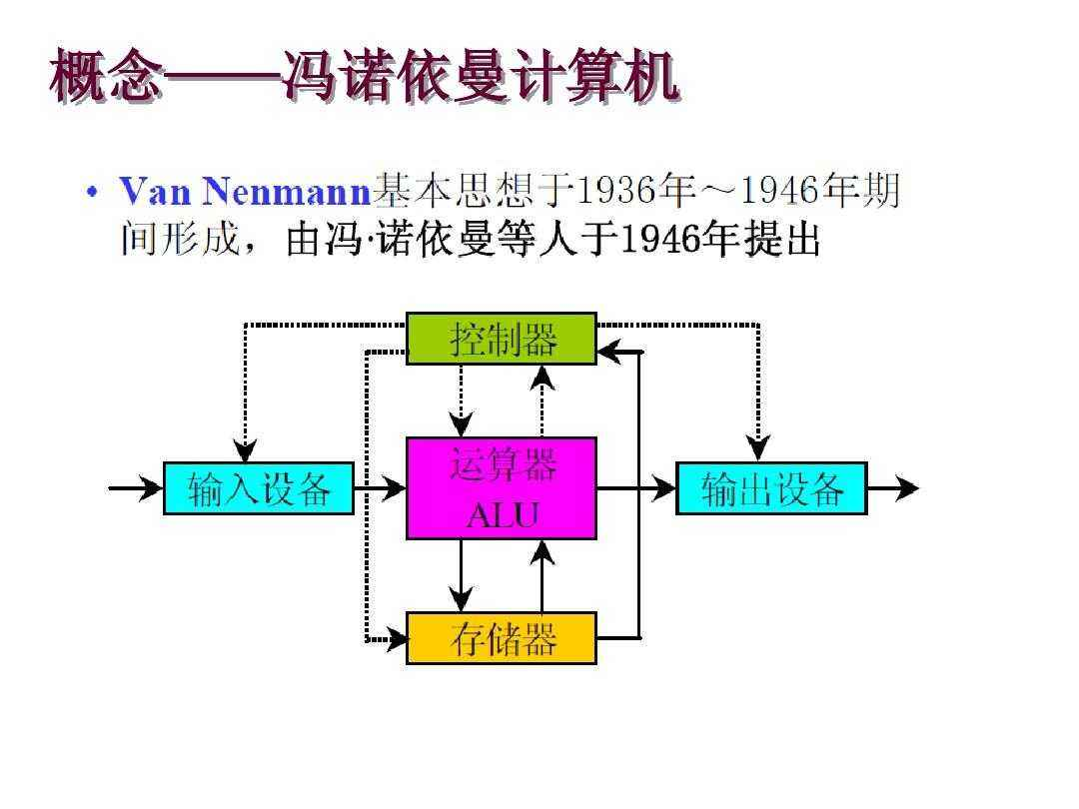
冯诺依曼计算机先河与H621编码先河

Slide 38
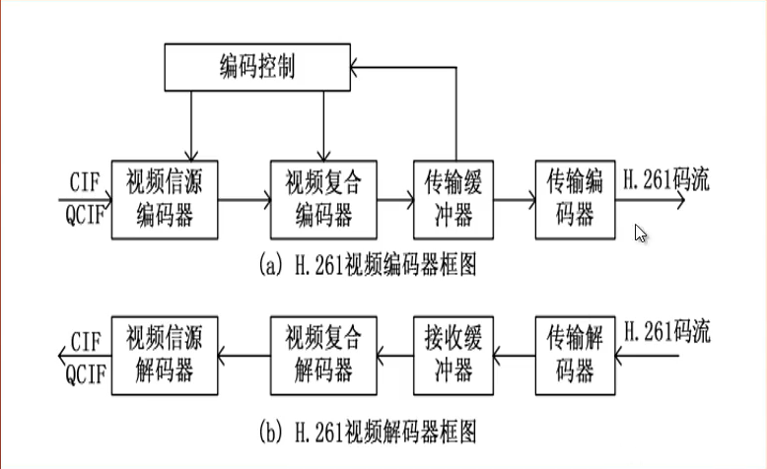
DSP芯片主要做视频编解码器的工作
DSP芯片内部的视频编码器流程:
CIF 称为一个完整帧，一段视频有N个完整帧，由设备输入到完整帧
视频信源编码器:主要用来将一个完整帧实现块结构编码
视频复合器: 将视频与声音进行混合
传输缓冲器: 缓冲待输出的图像与音频
传输编码器 对视频和音频进行格式化输出成H261码流

Slide 39
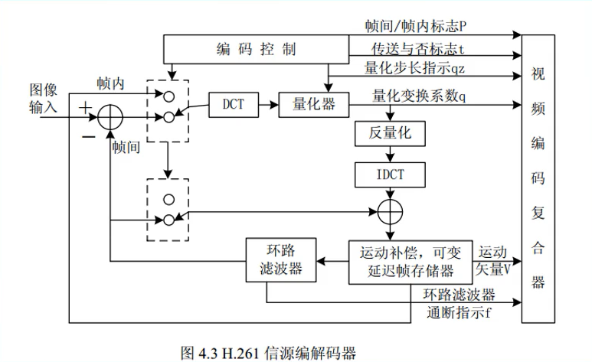
视频编码流程

Slide 40
为什么要对视频进行编码
视频是由一帧帧图像组成，就如常见的gif图片，如果打开一张gif图片，可以发现里面是由很多张图片组成。一般视频为了不让观众感觉到卡顿，一秒钟至少需要16帧画面（一般是30帧），假如该视频是一个1280x720分辨率的视频，那么不经过编码一秒钟的大小：结果：1280x720x60≈843.75M所以不经过编码的视频根本没法保存和传输
Notes:
https://zh.wikipedia.org/wiki/OpenCV

Slide 41
05
视频编码原理

Slide 42




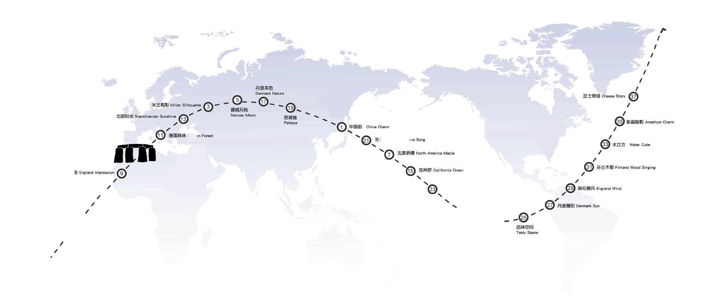
陀螺仪导航原理
陀螺仪开始旋转
计算x y z方向的加速度
根据初始位置不断计算
实时位置（无需依赖网络）
先记录发射位置

Slide 43
I帧 B帧 P帧
I帧
完整编码的帧叫I帧
参数1
参考之前的I帧生成的只包含差异部分编码的帧叫P帧
P帧
B帧
参考前后的帧编码的帧叫B帧

Slide 44
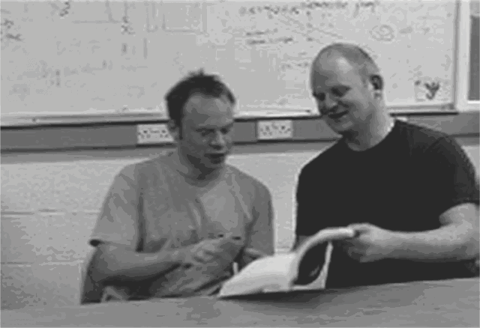
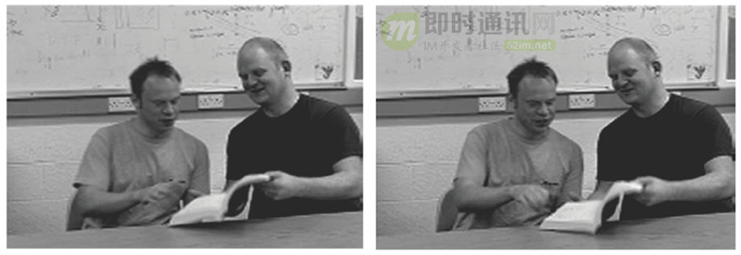
B帧如何编码

Slide 45
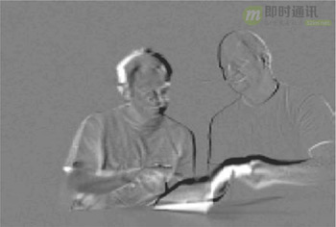
P帧如何编码
人在动 背景没有动

Slide 46
H264编码规则
在相邻几幅图像画面中，一般有差别的像素只有10%以内的点,亮度差值变化不超过2%，而色度差值的变化只有1%以内 所以对于一段变化不大图像画面，我们可以先编码出一个完整的图像帧A，
随后的B帧就不编码全部图像，只写入与A帧的差别，这样B帧的大小就只有完整帧的1/10或更小！ B帧之后的C帧如果变化不大，我们可以继续以参考B的方式编码C帧，这样循环下去。
这段图像我们称为一个序列：序列就是有相同特点的一段数据 当某个图像与之前的图像变化很大，无法参考前面的帧来生成，那我们就结束上一个序列，开始下一段序列 也就是对这个图像生成一个完整帧A1，随后的图像就参考A1生成，只写入与A1的差别内容

Slide 47
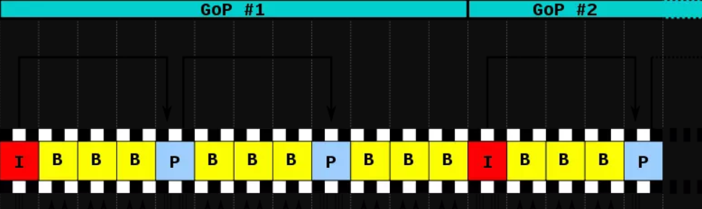
H264数据流
除了I/P/B帧外，还有图像序列GOP
GOP图像序列 可以理解成一个场景，场景的物体都是相似的
GOP:两个I帧之间是一个图像序列，在一个图像序列中只有一个I帧。
如图所示

Slide 48
H264数据流（补充1）
考考你1：在抖音短视频里面，一个GOP是越长越好，还是越短越好？
答：越长越好，因为GOP越长，代表着视频文件中的I帧越少，编码后占用的数据量也越少
考考你2：在直播环境中，一个GOP是越长越好，还是越短越好？
答：越短越好，因为如果用户先收到了P帧或者B帧，则需要等到收到I帧之后才能播放，如果GOP序列很长，那么会导致直播的延迟很高，影响用户体验。当然这也会导致网络负载变高，但是我们有其他的办法来避免，比如减少传输的帧率。

Slide 49
视频编码器

Slide 50
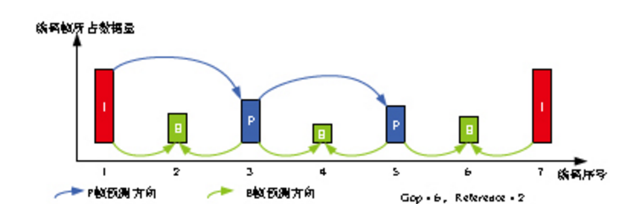
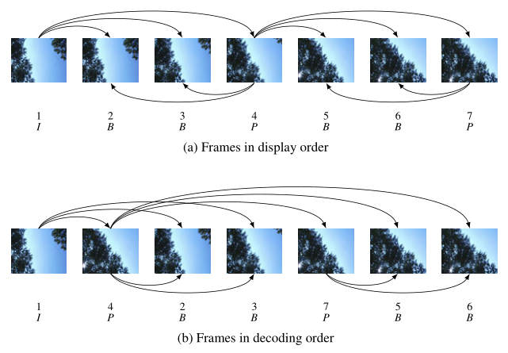
H264编码
与I帧相似程度极高 达到95%以上 编码成B
像是程度70%编码成P帧。如何编码不需要程序员来实现，已经由x264这个工具帮我们做了
注意这里P帧也能和I帧一样，当成参考帧。
且通过前面的知识我们可以知道，
在对(a)进行编码后，H264码流的顺序大致是：
I1->P4->B2->B3->P7->B5->B6
B2，B3和B5，B6的顺序可能不对，但是B5，B6绝对不可能出现在P7的前面，
P7也绝对不可能出现在B2，B3的前面，因为：
1. 当P4路过编码缓冲器时会通知缓冲器中的所有B帧进行编码输出，
只有当缓冲器中的所有B帧都输出到H264码流时，才会接受新的视频帧。
所以P7不可能出现再B2，B3的前面
2. B5，B6依赖于P4和P7，所以只有P7输出了，才会输出B5，B6

Slide 51
H264编码传输
编码的目的是为了方便传输(传输指 文件传输，网络流传输) 我们并不能把一整帧 传输过去，一帧的内容太大了，
还需要细分才能更方便的传输。如果通过传递一完整帧传过去，对方等的花都谢了。所以我们需要更小的传输单元以保证 更好的压缩性，容错性和实时观看性
到目前为止，我们已经通过学习将视频文件编码成了一个又一个的GOP序列，在每一个GOP序列中，包含了一个I帧和若干的P帧和B帧，这就是VCL层做的事情；但这远远不够，因为每一个GOP序列都很大，就算我们只取其中的一帧，还是可能超过1500字节，无法胜任网络传输的要求，所以我们还需要通过NAL层将一个帧拆成多个包，构造一个H.264原始码流进行传输

Slide 52
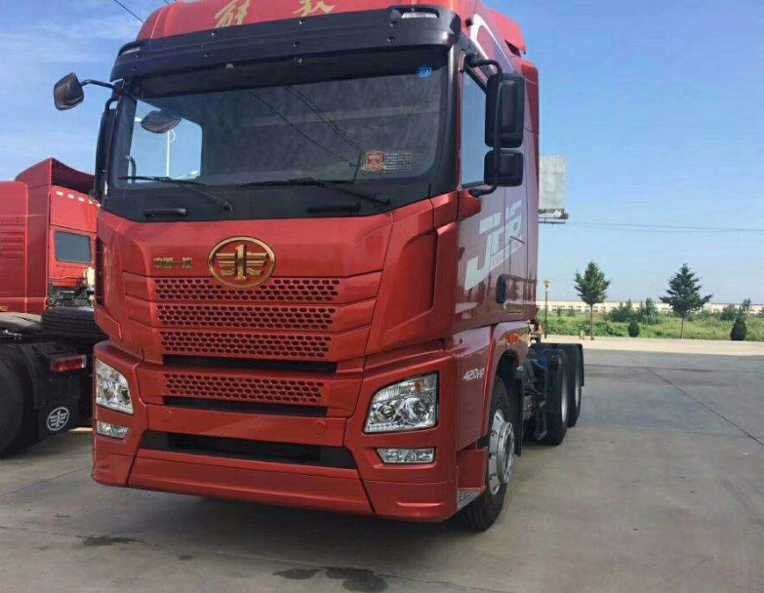
NALU单元设计
H.264 原始码流(又称为裸流)，是有一个接一个的 NALU 组成的，
上图中的 NALU头 + RBSP（切片） 就相当与一个 NALU , 每个单元都按独立的 NALU 传送。 其实说白了，
H.264 中的结构全部都是以 NALU 为主的，理解了 NALU，就理解 H.264 的结构了。
NALU好比如半挂车头 装的是类似的货物，比如一辆装一车牙膏，下一辆装一车女朋友

Slide 53
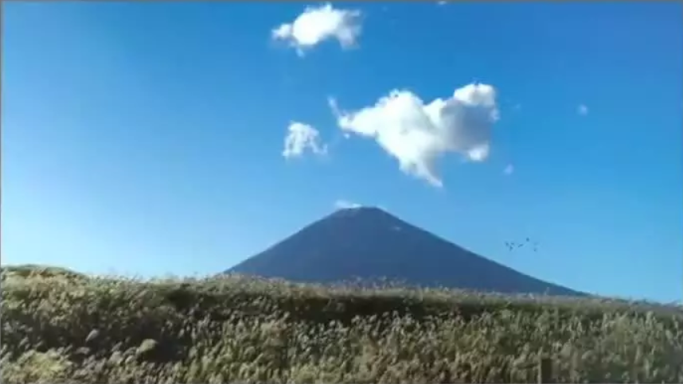
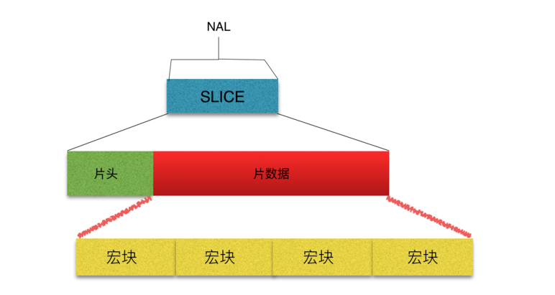
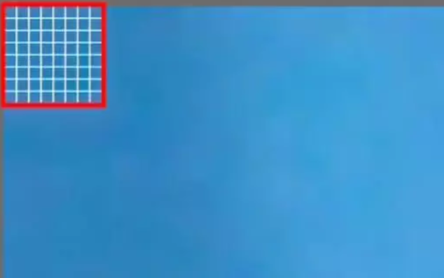
切片由来
把一张图片划分成若干个小的区域，这些小的区域称之为宏块
H264默认是使用 16X16 大小的区域作为一个宏块，也可以划分成 8X8 大小。
若干个连续性的宏块 组成了切片

Slide 54
06
音视频编码中的sps与pps的设计

Slide 55
SPS与PPS
SPS和PPS ，包含了初始化H.264解码器所需要的信息参数，包括编码所用的profile，level，图像的宽和高，deblock滤波器等。
SPS:序列参数集
PPS：图像参数集
在H264码流中,都是以"0x00 0x00 0x01"或者"0x00 0x00 0x00 0x01"为开始码的,找到开始码之后,使用开始码之后的第一个字节的低5位判断是否为7(sps)或者8(pps), 及data[4] & 0x1f == 7 || data[4] & 0x1f == 8.然后对获取的nal去掉开始码之后进行base64编码,得到的信息就可以用于sdp.sps和pps需要用逗号分隔开来

Slide 56
06
为什么采用YUV而不采用RGB

Slide 57
什么视频编码采用YUV而不是rgb
Rgb原理： 定义RGB 是从颜色发光的原理来设计定的，由红、绿、蓝三盏灯，当它们的光相互叠合的时候，色彩相混，而亮度却等于两者亮度之总和（两盏灯的亮度嘛！），越混合亮度越高，即加法混合。RGB24 是指 R ， G ， B 三个分量各占 8 位
Yuv原理： YUV 主要用于优化彩色视频信号的传输，与 RGB 视频信号传输相比，它最大的优点在于只需占用极少的频宽（ RGB 要求三个独立的视频信号同时传输）其中 “Y” 表示明亮度也就是灰阶值；而 “U” 和 “V” 表示的则是色度

Slide 58
人眼漫天过海
RGB表示2*2个像素的区域
用yuv来表示
一个像素
亮度1
亮度2
v
u
亮度3
亮度4
数据量 4*3字节
数据量 （4+1+1）字节
人眼对亮度是比较敏感的，对色度不敏感
内存计算公式 width*height*3/2 (2*2*3/2)

Slide 59
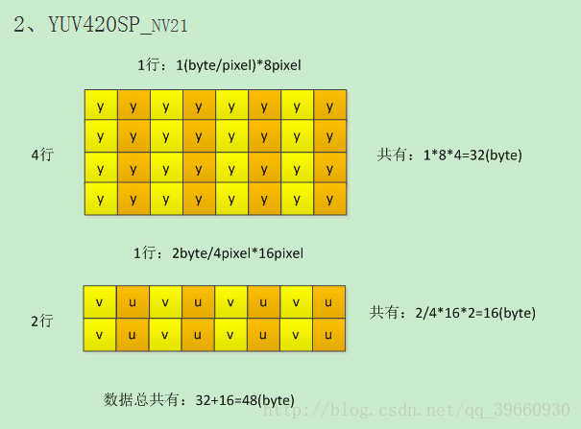
NV21编码
如1920*1080的一帧图片，经过yuv的方式排列
0 ~ 1920*1080 全部是Y
后面是 u 和v 的交替变换

Slide 60
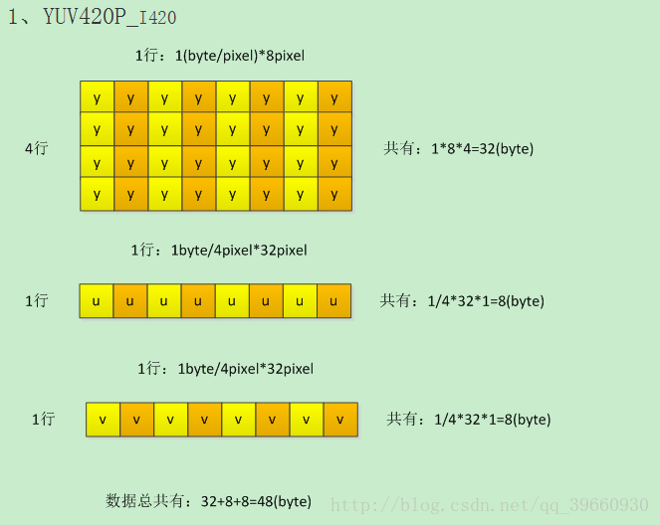
YUV I420编码
如1920*1080的一帧图片，经过yuv的方式排列
0 ~ 1920*1080 全部是Y
1920*1080 ~ 1920*1080+ 1920*1080/4全部是u
1920*1080+ 1920*1080/4 ~ 一帧末尾 全部是v

Slide 61
04
学习过程中 我们是否有以下几种经历

Slide 62
01
MediaCodec
----------坐上老司机的车，带你稳稳的走上秋明山

Slide 63

MediaCodec通过访问底层的编解码器
这里的底层指的是什么? Android Sdk层 Native层，还是CPU层

Slide 64
什么是MediaCodec
MediaCodec是Android提供的用于对音视频进行编解码的类，它通过访问底层的编解码器来实现音
视频的功能。是Android media基础框架的一部分
历程:
Android 4.1, API16，MediaCodec的首个版本
Android 4.3, API18，扩展了一种通过 Surface 提供输入的方法（createInputSurface），
Android 5.0, API21，引入了“异步模式。

Slide 65
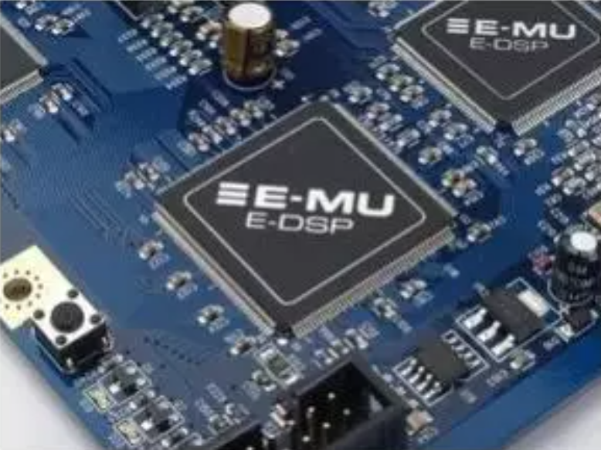
MediaCodec硬解是用的CPU解码吗？
解码芯片: 移动端SoC的视频硬解码靠的是SoC里的DSP芯片，不是GPU也不是CPU
硬解码: 指的是系统将flv(举个例子)文件分离成H.264视频数据流和aac音频数据流，然后再将H.264视频数据流转交
给DSP芯片进行处理，DSP将处理好的一帧帧画面转交给GPU/CPU然后显示在屏幕上，这就是视频硬解码的过程。
DSP芯片: 虽然目前手机CPU足够强大，但智能手机所需要处理的任务也越来越多，如果将视频解码 编码加入到cpu中无疑大大降低手机的流畅度，而专用芯片的加入可以有效地解决这个问题，DSP就是这样一款专用芯片。
DSP芯片也许并不如CPU那样广为人知，但它的确在智能手机中扮演着重要的角色，它可以带来更好地语音、音频、图像体验，这绝对会提升手机单项功能的能力，让手机运行速度更快。

Slide 66

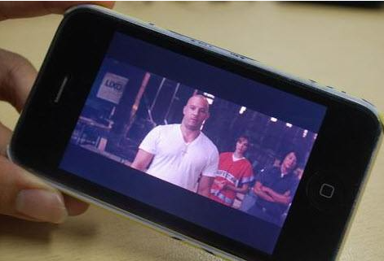
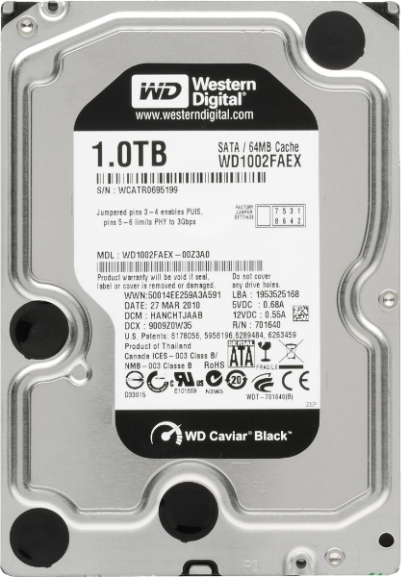
MediaPlayer播放架构
应用层解码
mediaPlayer=new MediaPlayer()
mediaplayer.setDataSource(path)
DSP芯片开始从磁盘读取视频
解码后的数据
渲染屏幕
CPU
DSP
GPU

Slide 67
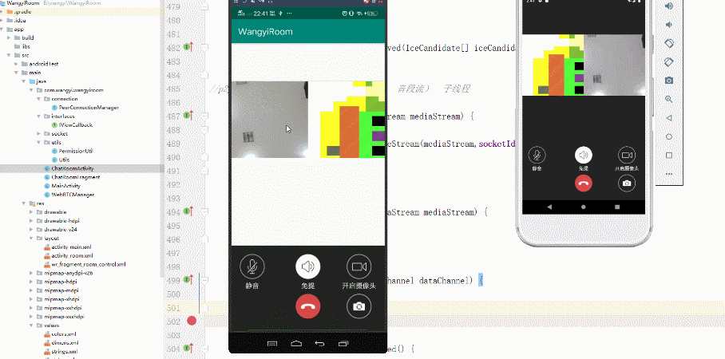
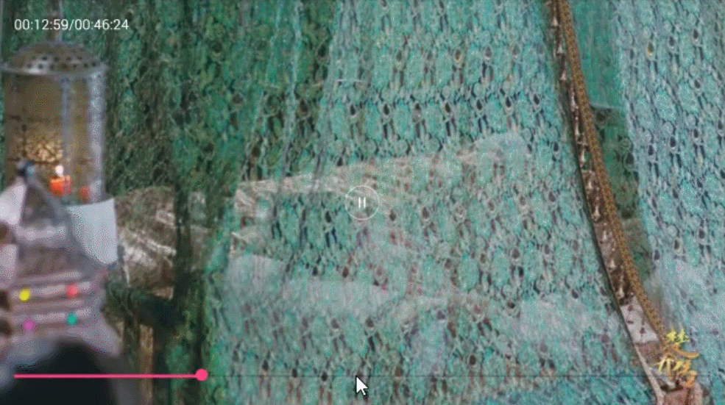
课程演示
Notes:
记得实时更新 配合大纲进行介绍

Slide 68
06
音视频同步

Slide 69
音视频同步解决方案
音视为准
以音频为准，视频与音频同步，音频只管播放，视频有超前和延后。如果超前放慢速度，
如果延后 减少视频播放等待时间，如果延后很严重，队列积累时间过长，这直接丢弃，进入最新解码帧
视频为准
视频画面每次循环不变，音频根据视频来 延迟或等待
自定义时间为准
根据开始加载视频时间为0时间，后面的音频帧和视频帧依赖自定义时间进行同步

Slide 70
THANK YOU
码牛学院-用代码码出牛逼人生

Slide 71
谢谢观看

